Slide 1

BÀI 8
Compass Sensor

Slide 2

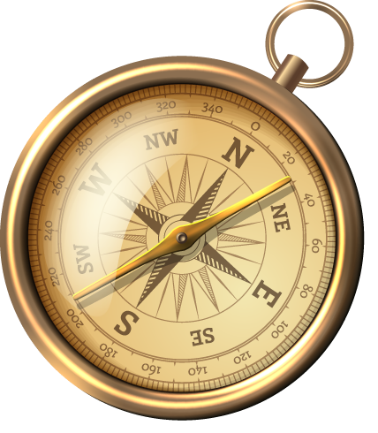
8.1 Giới thiệu La Bàn
Định nghĩa la bàn
La bàn (cũng gọi là Từ kế hay Kim chỉ Nam) là dụng cụ dùng để xác định phương hướng trong không gian nhất định. La bàn được ứng dụng nhiều trong các hoạt động đi biển, vào rừng, sa mạc, hướng bay của máy bay, tàu thủy, tàu ngầm, tên lửa, tàu vũ trụ,...
La bàn kỹ thuật số là một cảm biến đầu vào phát hiện từ trường. BBC micro:bit của bạn có một la bàn sẵn có có thể phát hiện hướng mà nó đang hướng tới.
La bàn trong thực tế

Slide 3
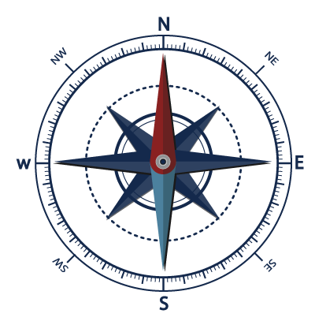
8.1 Giới thiệu La Bàn
Ứng dụng của La bàn
Xác định phương hướng đường đi
La bàn được ứng dụng nhiều trong các hoạt động đi biển, vào rừng, sa mạc, hướng bay của máy bay, tàu thủy, tàu ngầm, tên lửa, tàu vũ trụ,...
La bàn kết hợp với bản đồ thì có thể xác định chính xác hướng đi

Slide 4
8.1 Giới thiệu La Bàn
Kí hệu định hướng trên La bàn
Hướng gốc là N = Hướng Bắc = 0 độ
Dựa vào la bàn ta biết được góc độ chênh lệch so với hướng gốc thì chúng ta biết hướng chúng ta đang ở đâu
Hướng Nam được kí hiệu là S
Hướng Đông ký hiệu là E
Hướng Bắc được kí hiệu là N
Hướng Tây được kí hiệu là W
Hướng Đông Bắc có kí hiệu là NE
Hướng Đông Nam kí hiệu là SE
Hướng Tây Nam kí hiệu là SW
Hướng Tây Bắc kí hiệu là NW

Slide 5
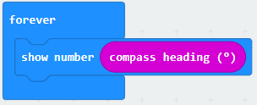
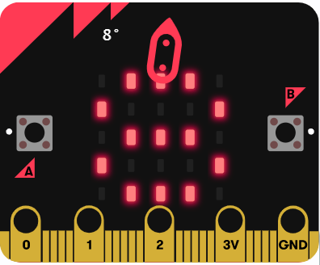
8.2 Sử dụng cảm biến La bàn trên micro:bit
Dữ liệu cảm biến la bàn là một input (dữ liệu đầu vào) dựa vào đó chúng ta có thể lập trình cho micro:bit thực hiện một số tác vụ theo ý muốn.
Tạo một chương trình mới đặt tên là Compass Sensor
Chọn show number từ khối Basic, sau đó thả vào khối forever
Chọn compass heading (°C) từ khối Input, sau đó thả vào khối show number
Dựa vào độ lệch micro:bit đo được bạn có thể xác định được hướng đi của mình trên la bàn

Slide 6
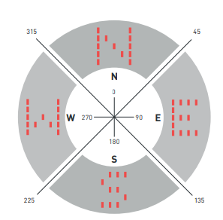

8.2 Sử dụng cảm biến La bàn trên micro:bit
Xác định hướng với micro:bit
Dựa vào kết quả cảm biến la bàn đo được, chúng ta biết được độ lệch so với hướng gốc.
Ví dụ nếu = 45 thì hướng Đông Bắc, kí hiệu là NE
Trong khoảng 45 đến 135 thì hướng Đông, kí hiệu là E
Sử dụng if kết hợp với biến để hiển thị kí hiệu hướng đi ra màn hình LED của micro:bit

Slide 7
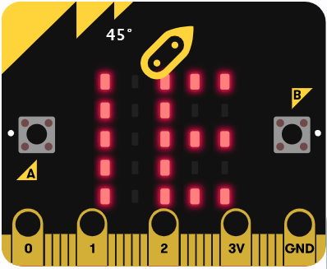
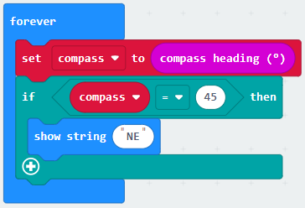
8.2 Sử dụng cảm biến La bàn trên micro:bit
Xác định hướng với micro:bit
Đặt một biến để lưu giá trị cảm biến la bàn đo được, rồi dùng khối lệnh if kiểm tra độ lệch rơi vào khoảng hay giá trị nào để hiển thị kí hiệu tương ứng ra màn hình LED của micro:bit

Slide 8


8.2 Sử dụng cảm biến La bàn trên micro:bit
Đưa chương trình vào micro:bit
Bước 1: Click Download tải file về máy tính
Bước 2: Gắn đầu USB vào máy tính, đầu micro USB vào micro:bit
Bước 3: Copy file .hex vào micro:bit

Slide 9
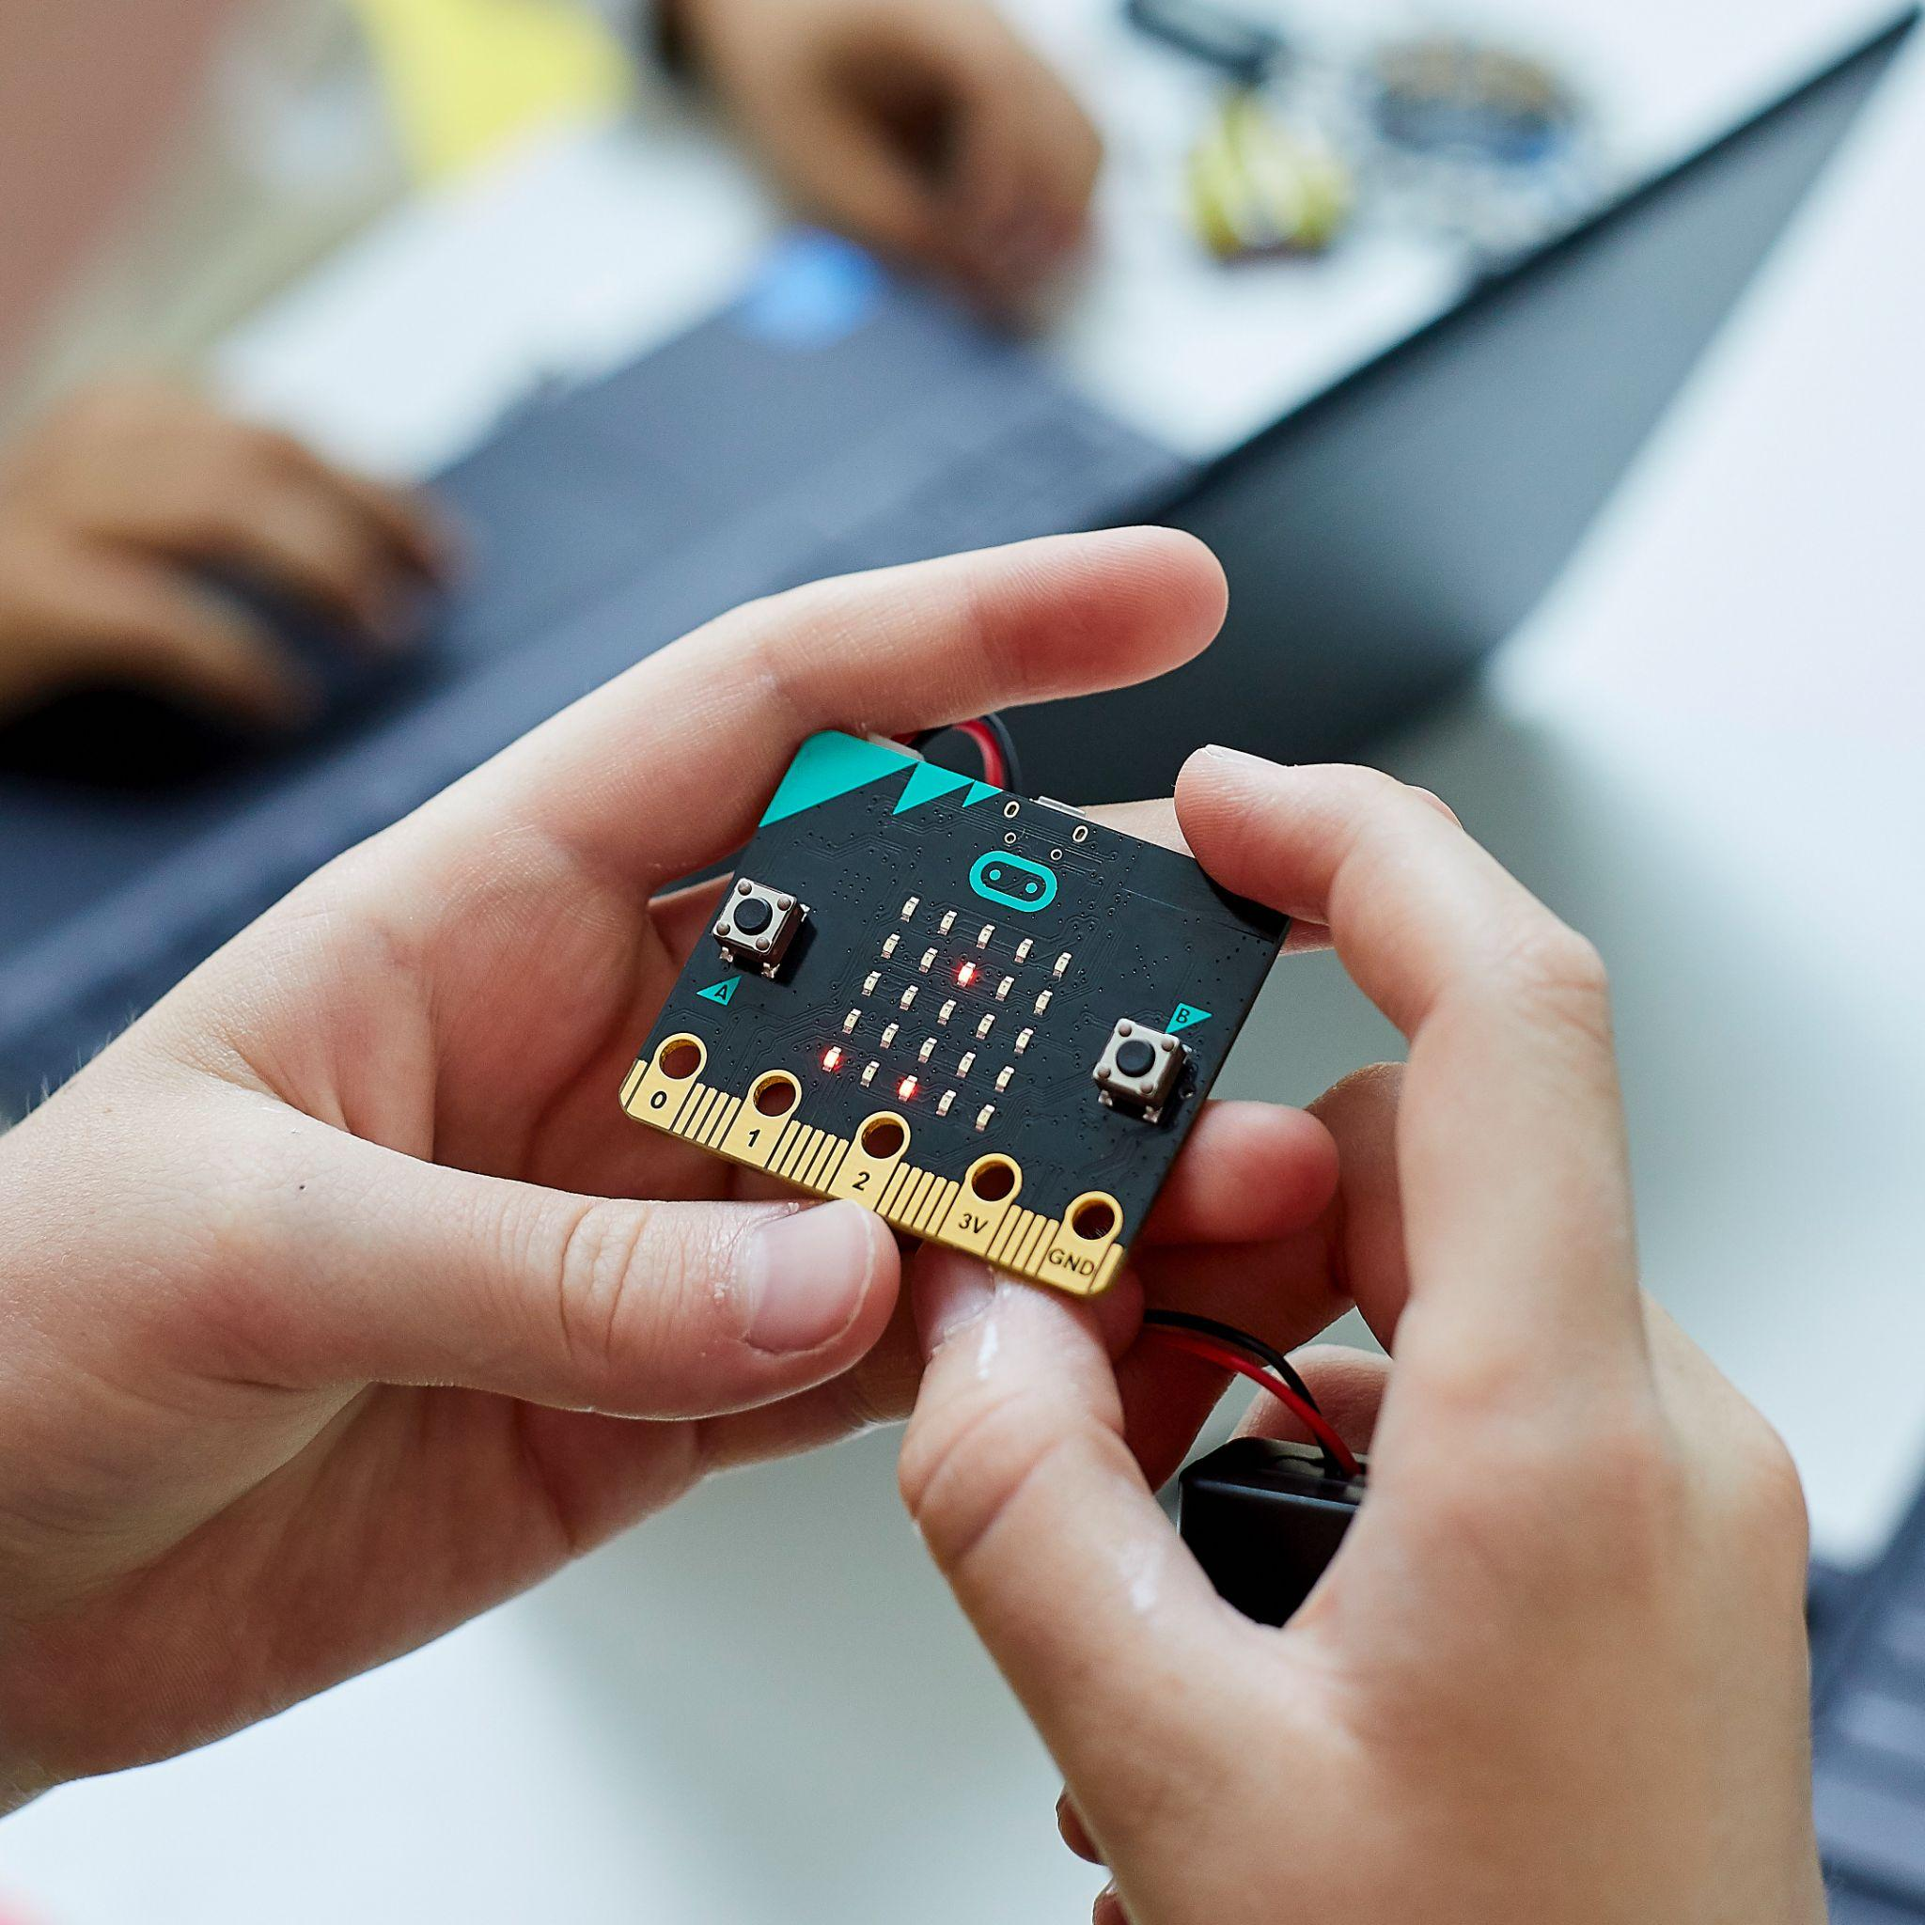
8.2 Sử dụng cảm biến La bàn trên micro:bit
Giữ an toàn cho micro:bit
Cầm micro:bit cẩn thận ở các cạnh
Tránh chạm vào các bộ phận
Tránh xa micro:bit khỏi nước

Slide 10
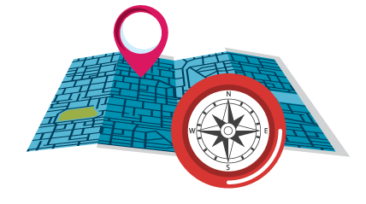
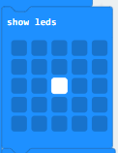
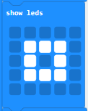
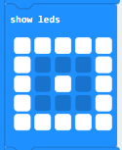
8.3 Hoạt động học viên
Công viên động vật hoang dã
Nhà trường tổ chức cho các bạn nhỏ hoạt động ngoài giờ, tham quan công viên động vật hoang dã. Hướng dẫn viên của công viên có giới thiệu rằng - hướng 45 độ là nơi mấy bạn Gấu sinh sống. Vì vậy các bạn nhỏ không nên đến quá gần các bạn Gấu nhé !
Dùng micro:bit tạo một La Bàn kỹ thuật số để xác định vị trí nơi mấy bạn Gấu ở.
Nếu đúng hướng 45 độ thì tạo một biểu tượng Sonar nhấp nháy
Tạo Sonar với 3 hình trên
Nếu Chạm vào logo thì hiển thị kết quả cảm biến đo được ra màn hình LED

Slide 11
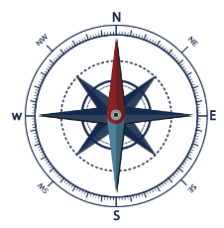

8.3 Hoạt động học viên
Hòn Đảo Chứa Kho Báu
Theo truyền thuyết kể rằng tại một hòn đảo xa xôi tại một vùng biển hướng Đông Bắc từng có một chiếc thuyền chở đầy kho báu bị sóng biển đánh dạt vào bờ.
Có rất nhiều người đã đổ xô đi tìm nhưng vẫn chưa tìm ra vì họ không xác định đướng hướng đi đến hòn đảo trên biển khơi mênh mông
Các bạn nhỏ hãy làm một chương trình La bàn để có thể giúp những người tìm kiếm kho báu xác định đúng hướng đi của mình

Slide 12
8.3 Hoạt động học viên
Hòn Đảo Chứa Kho Báu
Hướng dẫn thực hiện
Sử dụng một biến compass để lưu trữ giá trị cảm biến đo được
Nếu compass = 45 độ và thì hiển thị ra màn hình LED ký tự NE và phát ra âm thành bip bip để báo hướng đi đúng
Nếu compass = 135 độ và thì hiển thị ra màn hình LED ký tự SE
Nếu compass > 135 độ và < 225 độ và thì hiển thị ra màn hình LED ký tự S
Nếu compass = 225 độ và thì hiển thị ra màn hình LED ký tự SW
Nếu compass > 225 độ và < 315 độ và thì hiển thị ra màn hình LED ký tự W
Nếu compass = 315 độ và thì hiển thị ra màn hình LED ký tự NW
Khoảng còn lại là hướng Bắc thì hiển thị ra màn hình LED ký tự N

